Slide 1

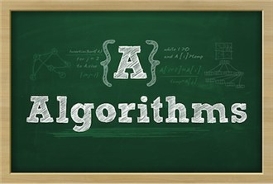
PERTEMUAN PERTAMA
Praktikum
Analisis algoritma

Slide 2
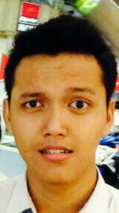
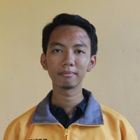
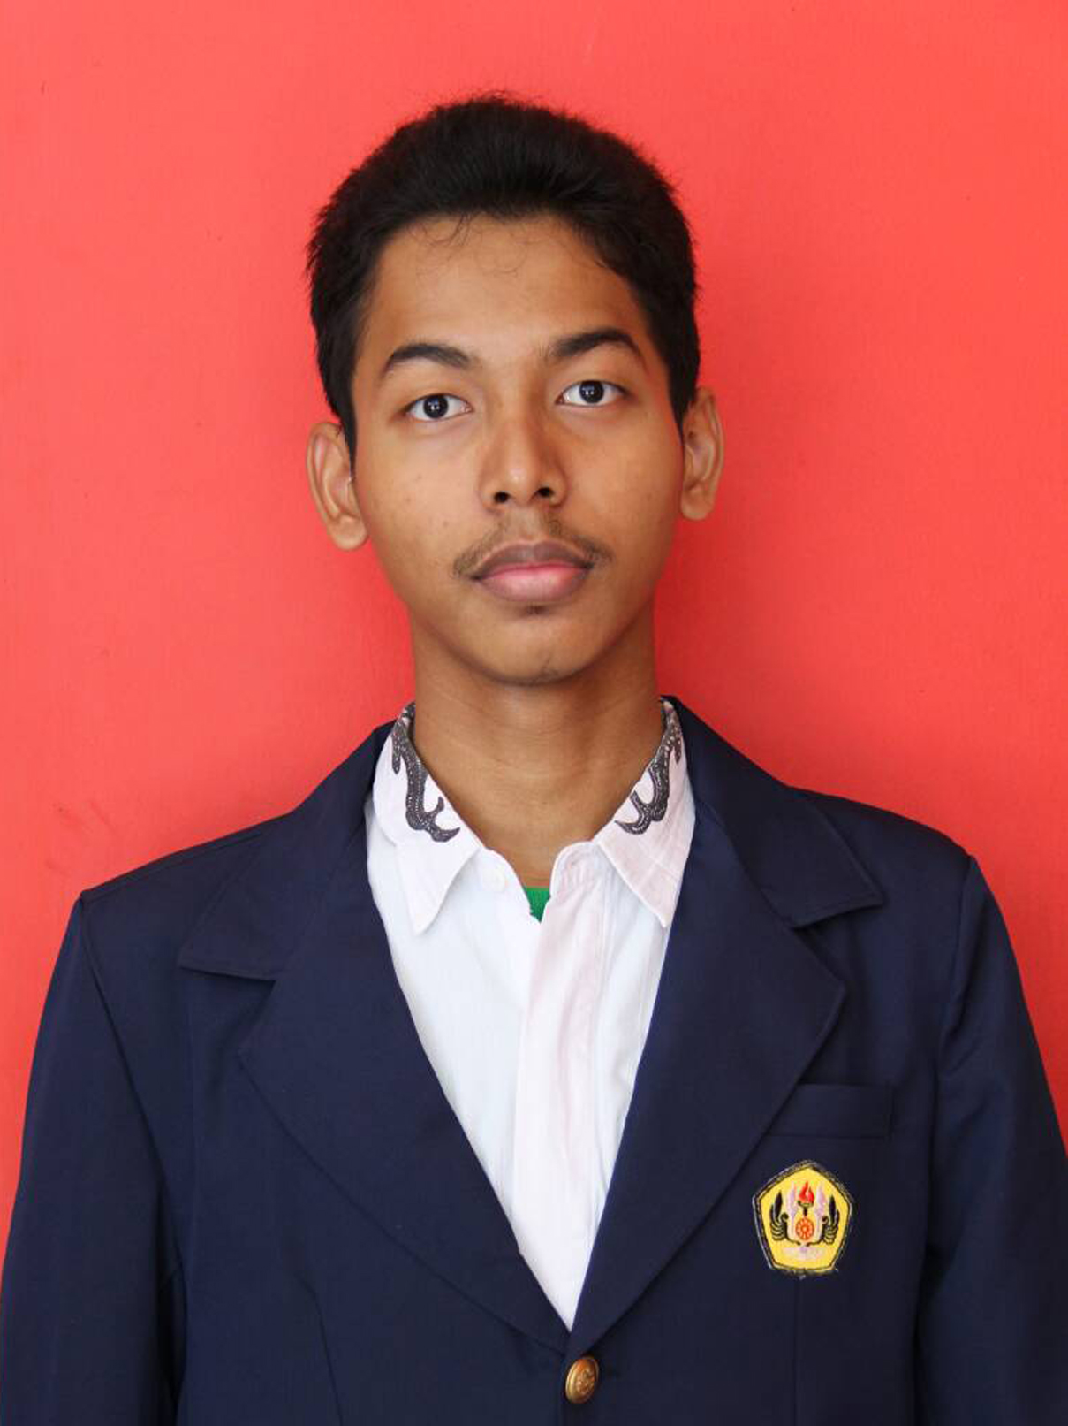
Tentang Kami
Tim Asisten Praktikum Analisis Algoritma
Ragil Ananta
Agung Teja Pratama
Fatan Aufa Ahdiy
Dosen Pengajar
MIRA SURYANI, S.Pd., M.Kom
INO SURYANA, Drs., M.Kom
R. SUDRAJAT, Drs., M.Si
Kami bertiga hanyalah mahasiswa semester 8 yang tengah asyik sendiri dengan kesibukannya masing-masing.

Slide 3





Peraturan Lab dan Praktikum
Makanan
Bersih Rapih
Tertib
Disiplin
Enjoy!
Dilarang membawa makanan dan minuman (kecuali tumbler) ke dalam ruangan lab. Pengabdi Danusan bisa titip salam danusan pada asprak atau disimpan di CP Himatif
Selesai praktikum, harap untuk merapihkan kembali workstation Anda beserta sampah yang ada di sekitarnya
Dimohon untuk tidak menggunakan alat komunikasi kecuali telah mendapat izin dari asprak
Toleransi keterlambatan 15 menit, kecuali ada hal mendesak/ di luar kendali, diperbolehan untuk meminta izin kepada asprak
Enjoy Responsibly ☺

Slide 4



Sudah siapkah saya?
Praktikum Analgo akan berfokus pada uji coba dan analisis algoritma-algoritma yang disampaikan di kelas dan modul
Modul
Text Editor
Compiler
Ada tidak ya?
Text editor apapun diperbolehkan
Bahasa dan compiler yang digunakan bebas

Slide 5
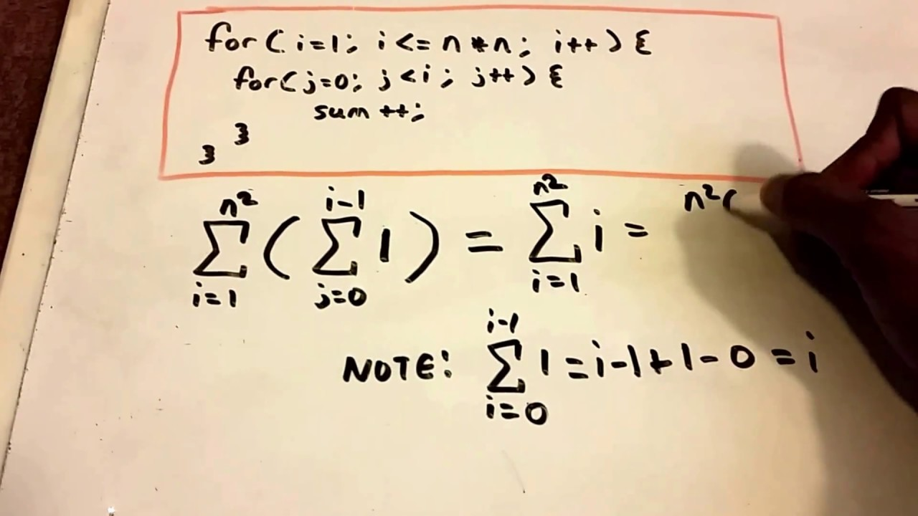
Apa yang akan kita pelajari?
Copy paste codingan
“Menganalisis bermacam-macam Algoritma” Yeayyy!!!

Slide 6
Waktunya Latihan!!!
https://github.com/atepagung/Praktikum
“Keunggulan adalah sebuah seni yang dimenangkan oleh latihan dan kebiasaan.”

Slide 7
Thank You

